Slide 2






Status do Projeto
Brasil Foods – 20/10/2015

Slide 3
Agenda
Acompanhamento do Projeto
Progresso
Pendências
Próximos Passos

Slide 4
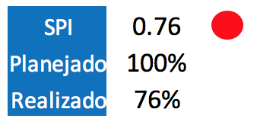
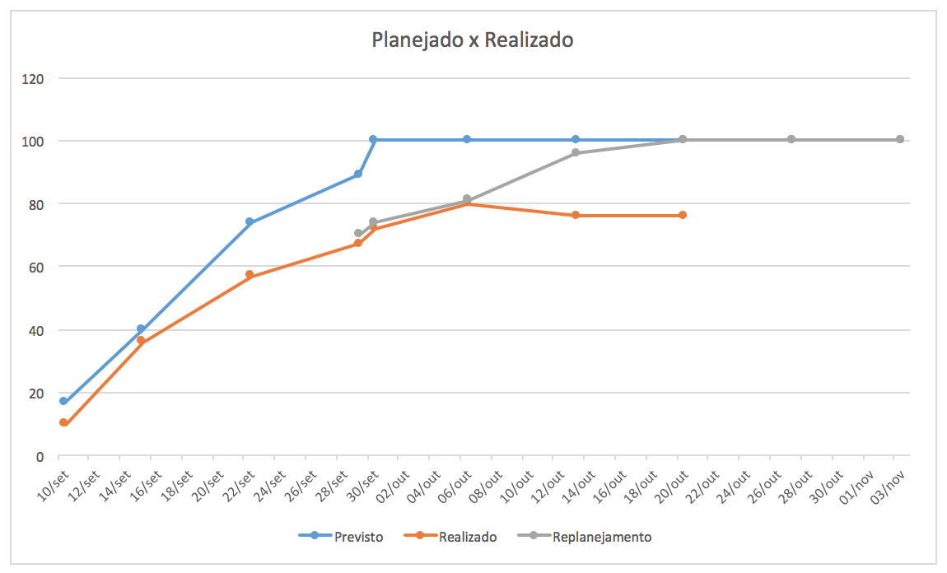
Acompanhamento

Slide 5
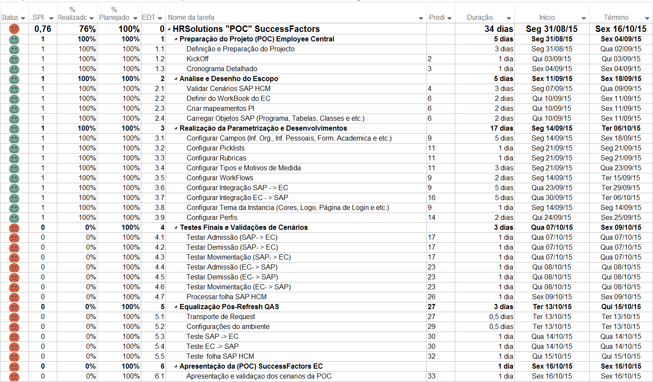
Acompanhamento

Slide 6
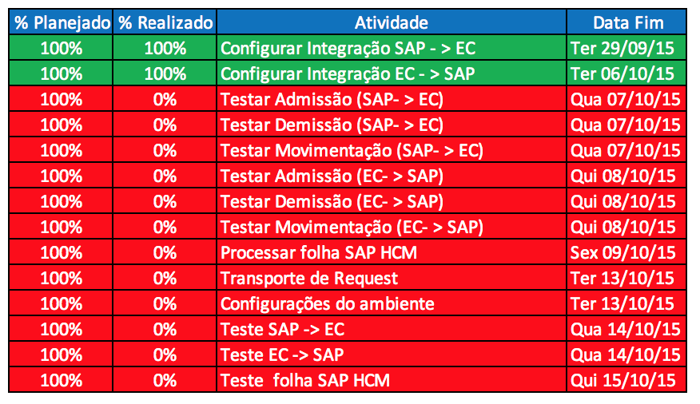
Progresso
Não foi possível efetuar testes unitários e/ou integrados pois ainda falta configuração de comunicação entre o HCM e SAP PI
A SAP está apoiando na solução da configuração e a IBM também já foi acionada.

Slide 7
Pendências
Nome | Término
Configuração da comunicação SAP HCM x SAP PI | 22/10/15

Slide 8
Próximos Passos
Nome | Término
Testes Integrados | 28/10/2015
Transporte de Request | 29/10/2015
Passos pós-refresh | 03/11/2015

